Slide 1

宏观经济和行业市场简析
采购总公司
2019年10月

Slide 2
1-3季度国内生产总值增长6.2%
1-3季度国内生产总值63.78万亿，同比增长6.2%，增速同比下降0.5个百分点。其中第一产业4.3万亿,增长2.9%，增速同比下降0.5个百分点；第二产业27.79万亿，增长5.6%，增速同比下降0.3个百分点。 ；第三产业37.69万亿，增长7%，增速同比下降0.7个百分点。
1

Slide 3
不乐观的经济形势下，政府把劲使到哪了？
1-3季度三大产业对GDP的拉动：第一产业0.19个百分点，同比降0.01个百分点，第二产业2.25个百分点，同比降0.15个百分点，第三产业3.76个百分点，同比降0.34个百分点。
1-3季度GDP累计同比贡献率：第一产业3.20%，同比下降0.4个百分点，第二产业36.30%，同比提高0.6个百分点。第三产业60.60%，同比下降0.2个百分点。
2

Slide 4
逆周期而动的建筑业
1-3季度，工业GDP贡献率30.90%，同比降1.6个百分点；建筑业GDP贡献率6%，同比提高2.5个百分点。
工业对GDP的拉动率1.9%，同比降0.3个百分点；建筑业对GDP拉动率0.4%，同比提高0.2个百分点。
3

Slide 5
从三大需求看最终消费对GDP形成明显的拖累
1-3季度三大需求对GDP增长的贡献率：最终消费支出60.5%，同比降17.5个百分点；资本形成总额19.8%，同比降12个百分点，货物和服务净出口19.6%，同比增29.4个百分点。
拉动率：最终消费支出3.8%，同比降1.4个百分点；资本形成总额1.2%，同比降0.9个百分点，货物和服务净出口1.2%，同比增1.9个百分点。
4

Slide 6
基建发力、地产高位、制造业继续探底
1-9月份固定资产投资完成额增长5.4%，增速同比持平，环比回落0.1个百分点。
基建投资增长3.44%，增速同比提高3.18个百分点，环比提高0.25个百分点。
房地产投资增长10.5%，同比提高0.6个百分点，环比持平。
制造业投资增涨2.5%，同比下降6.2个百分点，环比下降0.1个百分点。
5

Slide 7
资金尚可，地产投资短期无忧，中长期趋弱
1-9月份房屋新开工面积增长8.6%，同比下滑7.8个百分点，环比下滑0.3个百分点。
房屋施工面积增长8.7%，同比提高4.8个百分点，环比降低0.1个百分点。
房屋竣工面积下滑8.6%，同比提高2.8个百分点，环比提高1.4个百分点。
6

Slide 8
制造业投资难有起色
1-9月份，工业企业营业利润同比下降1.8%，营业利润增速较去年同期下降19.5个百分点。工业企业负债率56.8%，同比提高0.1个百分点。
7

Slide 9
消费趋势性下行
1-9月份，社会消费品零售总额增长8.2%，增速同比降低1.1个百分点；人均可支配收入增长7.9%，增速同比持平；人均实际可支配收入增长5.4%，增速同比下降0.3个百分点。
居民部门杠杆率55.3%，同比增2.72个百分点。
8

Slide 10
短期汽车消费增长继续改善
1-9月份累计汽车销量1837万辆，同比下滑10.3%，9月份汽车销量227万辆，同比下滑5.15%，降幅收窄。
四季度汽车消费数据将继续改善。
1.地方性消费刺激政策。
2.较低的同期基数。
9

Slide 11
受建筑工程拉动，工程机械表现良好，后期重卡有回升预期
9月份推土机销量同比增27.9%，挖掘机销量同比增17.8%，装载机销量同比增17.7%。
1-9月份中重型货车销辆同比下滑6.41%。
10

Slide 12
对外贸易以稳为主，进口增速小幅下滑，贸易顺差扩大
1-9月份出口同比增长5.2%，进口同比下滑0.1%，贸易顺差同比扩大44.19%。
11

Slide 13
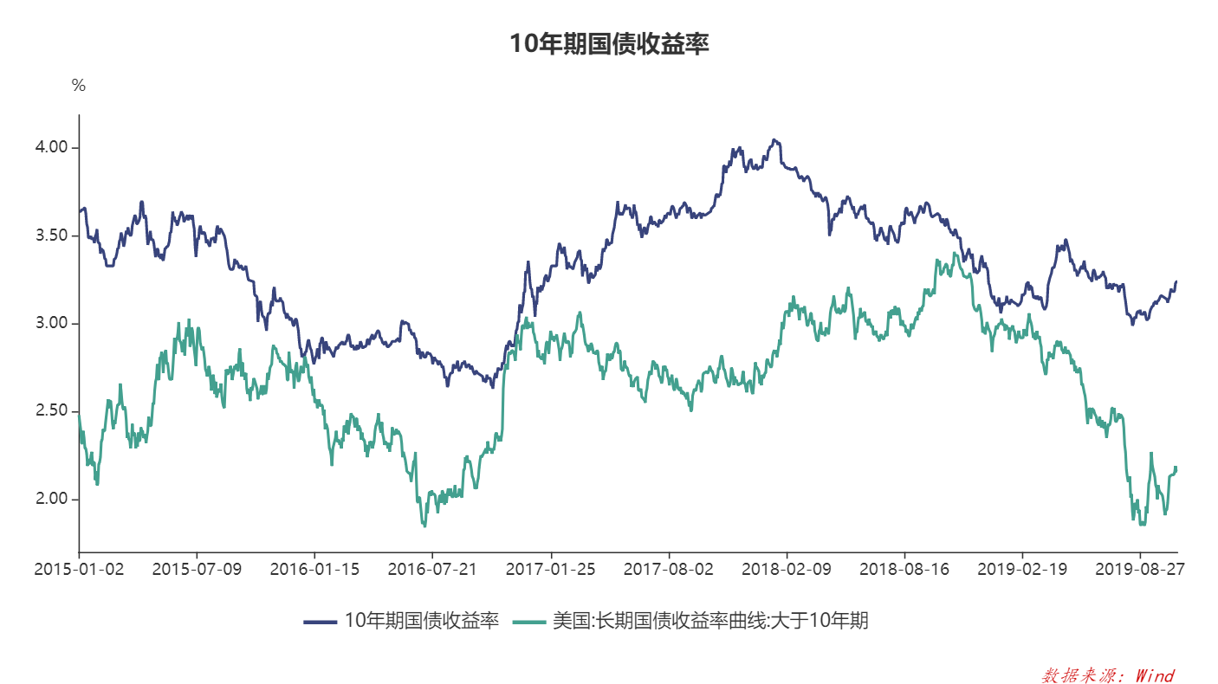
短期看货币政策空间不大
9月份M1增长3.40%，M2增长8.4%。
CPI同比增涨3.0%，创89个月新高，PPI同比持平，创33个月新低。
12

Slide 14
宏观经济形势不容乐观，处处掣肘
中国经济下行压力不减，前三季度基建、地产投资为经济提供了巨大的支撑，相关行业整体表现较优。消费增速持续下滑，当前经济形势下消费面临进一步收缩压力，但考虑到四季度的物价水平和汽车销售数据预期改善，预计社会消费品零售总额小幅回升。出口方面以稳为主，货币政策仍有空间，但空间十分有限。
13

Slide 15
9月份铁钢材及原燃料产量继续回升
品种 | 19年1-9月份产量 | 9月份产量 | 累计同比% | 当月同比% | 日产环比%
生铁 | 61202.8 | 6730.6 | 6.3 | 2.1 | -2.28%
粗钢 | 74782.4 | 8277.3 | 8.4 | 2.2 | -1.97%
钢材 | 90930.6 | 10437.1 | 10.6 | 6.9 | 1.37%
铁矿石原矿 | 63449.9 | 7737.1 | 5.9 | 8.5 | 7.61%
原煤 | 273645.2 | 32414.1 | 4.5 | 4.4 | 5.99%
焦炭 | 35435.6 | 3922 | 6.3 | 3.2 | 1.32%
14

Slide 16
2019年钢价呈三低走势，矿价上涨侵吞钢厂利润
2019年钢材及原燃料变化幅度
品种 | 2018年均价 | 1-10月均价 | 变化
螺纹钢 | 4245 | 4016 | -230 | -5.41%
高线 | 4443 | 4251 | -192 | -4.33%
中板 | 4277 | 3963 | -314 | -7.34%
热板 | 4159 | 3861 | -298 | -7.18%
冷板 | 4714 | 4344 | -370 | -7.85%
五大材平均 | 4368 | 4087 | -281 | -6.43%
方坯 | 3780 | 3584 | -197 | -5.20%
炼焦煤 | 1250 | 1287 | 37 | 2.92%
焦炭 | 2393 | 2213 | -179 | -7.50%
铁矿石 | 69 | 95 | 25 | 36.27%
硅锰 | 8544 | 7776 | -768 | -8.99%
硅铁 | 7262 | 6429 | -833 | -11.47%
2018
2019
15

Slide 17
钢材利润较前期有所改善
项目 | 方坯 | 螺纹钢 | 热卷 | 冷卷 | 中厚板 | 线材
18年同期盈利监测 | 878 | 1205 | 899 | 904 | 1004 | 1576
10月24日盈利监测 | 337 | 147 | 16 | -215 | 37 | 1187
同比 | -61.62% | -77.93% | -91.99% | -108.19% | -92.33% | -63.13%
16

Slide 18
库存处于绝对低位
品种 |  | 18年底库存 | 去年同期 | 上期库存 | 当期库存 | 同比 | 环比 | 19年变化
螺纹钢（35城） |  | 315 | 412 | 432 | 401 | -2.5% | -7.1% | 27.4%
线材（35城） |  | 107 | 136 | 161 | 149 | 9.6% | -7.5% | 38.6%
中厚板（31城） |  | 93 | 118 | 104 | 104 | -11.6% | 0.5% | 12.4%
热卷（33城） |  | 175 | 242 | 238 | 220 | -9.1% | -7.6% | 25.4%
冷轧（26城） |  | 107 | 123 | 112 | 113 | -8.5% | 0.3% | 5.0%
钢材库存 | 社会合计 | 798 | 1030 | 1047 | 987 | -4.2% | -5.7% | 23.7%
 | 钢厂（旬） | 1134 | 1291 | 1059 | 1059 | -18.0% | 0.0% | -6.6%
 | 合计 | 1932 | 2321 | 2105 | 2045 | -11.9% | -2.8% | 5.9%
唐山方坯 |  | 17 | 31 | 19 | 17 | -43.4% | -8.0% | 2.6%
铁矿石（45港） |  | 14156 | 14519 | 12724 | 12836 | -11.6% | 0.9% | -9.3%
进口锰矿 |  | 316 | 284 | 408 | 445 | 56.9% | 9.0% | 40.8%
焦化厂焦炭库存（100家） |  | 39 | 21 | 46 | 51 | 144.6% | 11.5% | 33.1%
焦炭库存（港口合计） |  | 288 | 246 | 449 | 445 | 80.7% | -0.9% | 54.6%
炼焦煤港口库存 |  | 258 | 312 | 756 | 766 | 145.4% | 1.4% | 196.7%
焦化厂炼焦煤库存(100家) |  | 945 | 817 | 801 | 812 | -0.6% | 1.4% | -14.1%
17

Slide 19
今年国庆限产力度较大，后期限产有待观察
全国钢厂高炉产能利用率（不含淘汰产能）80.85%，同比降低4.57个百分点，较国庆限产低点回升8.07个百分点。
电炉产能利用率59.88%，同比降低9.66个百分点。
2019年1-10月份高炉平均产能利用率82.96%，同比提高0.2个百分点；电炉产能利用率61.88%，同比下降4.22个百分点。
18

Slide 20
11月份不宜看空钢材需求
年份 | 11月份需求环比
2015 | 1.99%
2016 | 14.67%
2017 | 39.01%
2018 | -2.67%
19

Slide 21
看空情绪笼罩的钢材市场
20

Slide 22
钢材总结
钢材市场走势仍由供给主导，在供给高不见顶、随叫随到的情况下，钢价将受到持续的压制，钢厂重新进入微利或亏损周期。
11月份钢材需求仍有支撑，采暖季限产将对供给造成一定的影响，供需基本面弱改善，但在偏空情绪的笼罩下，料11月份钢材市场难有作为，在限产禁止“一刀切” 的大环境下，限产消息面对市场的影响越发轻微，而即使限产有超预期的动作，具体的数据提振也将出现在11月下旬，而此时需求已经回落，进入了钢厂和贸易商的博弈阶段，在预期偏空的情况下，此阶段对钢厂不利。
风险提示：重大利好政策出台，市场预期反转。
21

Slide 23
采购管理部调价建议
煤炭：推动国矿无烟煤下调60-70元/吨，地方炼焦煤力争实现30-50元/吨降幅。
焦炭：焦炭市场平稳偏弱，关注主产区环保政策。
铁精粉：震荡运行，保持各品种合理库存。
铁合金：锰系合金弱势下行，预计降幅300-500元/吨；硅铁市场小幅震荡。
22

Slide 24
Thanks !
谢谢！

